Slide 1
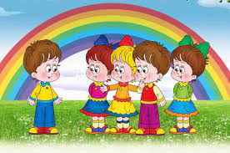
ТРИЗ технология в детском саду

Slide 2
.
Цель работы по этой системе – стимулировать познавательную, творческую и речевую активность, научить маленького человека мыслить системно, понимая суть происходящих процессов, их единство и противоречия, самостоятельно видеть вопрос и уметь находить решение.

Slide 3
Теория решения изобретательских задач
Основная идея этого метода в том, что законы развития технических систем можно познавать и использовать для решения изобретательских задач сознательно и логически, избегая множества проб и ошибок.

Slide 4
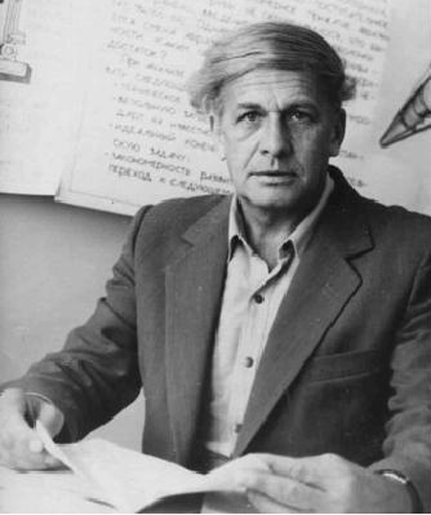
ТРИЗ, была разработана в конце прошлого века Генрихом Сауловичем Альтшуллером. Но он был не педагогом, а изобретателем и разрабатывал методику для эффективного решения технических проблем. Многие годы эта технология успешно применялась для работы со школьниками на станциях юных техников. Она позволяла развивать у юных изобретателей творческие качества мышления: гибкость, системность, диапазон, оригинальность, творческое воображение, смекалку.

Slide 5
Что дает нам ТРИЗ
• Умение выявить суть задачи;
• Умение правильно определить основные направления поиска, не упуская
многие моменты, мимо которых обычно проходишь;
• Знание, как систематизировать поиск информации по выбору задач и поиску направлений решений.
• Научиться находить пути отхода от традиционных решений;
• Умение мыслить логически, алогически и системно;
• Значительно повысить эффективность творческого труда;
• Сократить время на решение;
• Смотреть на вещи и явления по-новому;
• ТРИЗ даёт толчок к изобретательской деятельности;
• ТРИЗ расширяет кругозор. ТРИЗ!

Slide 7
Принципы ТРИЗ
• Изобретения. Благодаря им человек улучшает мир, в котором живет. А как известно, мы живем по законам, уже созданным природой. Люди улучшают систему многими способами. Те, которые наилучшим образом вписываются в повседневную жизнь, остаются, другие с течением времени просто забываются.
• Всегда есть противоречия. Этот принцип проще всего понять на примере. Эффективность любого механизма будет прямо пропорциональна его объему, именно так долгое время думали инженеры, которые собирали компьютеры. И ведь действительно, еще 10 лет назад самыми мощными вычислительными машинами были те устройства, которые имели очень увесистые габариты. Но с изобретением новых способов хранения данных размеры компьютера уменьшились. Противоречие исчезло.
• Для каждой проблемы есть свое решение. Все будет зависеть от ресурсов, которыми располагает человек или система. Объясним на примере. Взрослые хотят дать детям как можно больше информации. Но детские книжки всегда маленькие. Как же получается сжать рассказы? Благодаря картинкам и стихам можно сократить часть текста.

Slide 8
– Метод мозгового штурма.
Это оперативный метод решения проблемы на основе стимулирования творческой активности, при котором участникам обсуждения предлагают высказать как можно большее количество вариантов решений, в том числе самых фантастичных. Затем из общего числа высказанных идей отбирают наиболее удачные, которые могут быть использованы на практике. Напомним правила мозгового штурма:
• исключение всякой критики;
• поощрение самых невероятных идей;
• большое количество ответов, предложений;
• чужие идеи можно улучшать.
Анализ каждой идеи идет по оценке «хорошо – плохо», т. е. что-то в этом предложении хорошо, но что-то плохо. Из всех решений выбирается оптимальное, позволяющее решить противоречие с минимальными затратами и потерями. Результаты мозгового штурма должны быть непременно отражены в продуктивной деятельности: нарисовать свой кусочек лета в зиму; вылепить продукты, которые стали недоступны мышам и т. д.

Slide 9
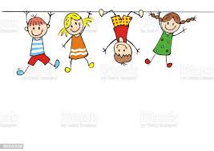
Метод каталога.
Метод позволяет в большей степени решить проблему обучения дошкольников творческому рассказыванию. Не секрет, что творческое рассказывание даётся дошкольникам с трудом в силу небольшого опыта монологической речи и бедности активного словаря.
Для работы понадобится любая детская книга с минимальным количеством иллюстраций. Желательно, чтобы текст был прозаическим. Взрослый задаёт детям вопросы, на основе которых будет строиться сюжет, а ответ дети ищут в книге, произвольно указывая пальце в любое место на странице. Слова попадаются самые разные, никак не связанные между собой.
Главное здесь – грамотно составить вопросы и расположить их в нужной последовательности.

Slide 10
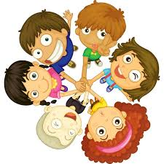
Метод фокальных объектов.
Сущность данного метода в перенесение свойств одного объекта или нескольких на другой. Этот метод позволяет не только развивать воображение, речь, фантазию, но и управлять своим мышлением.
Суть метода заключается в том, что к определённому объекту «примеряются» свойства и характеристики других, ничем с ним не связанных объектов. Сочетания свойств оказываются иногда очень неожиданными, но именно это и вызывает интерес.
Метод фокальных объектов направлен на развитие у детей творческого воображения, фантазии, формирование умения находить причинно-следственные связи между разными объектами окружающего мира, на первый взгляд, ничем не связанные друг с другом.

Slide 11
Метод «Системный анализ»
Метод помогает рассмотреть мир в системе, как совокупность связанных между собой определенным образом элементов, удобно функционирующих между собой. Его цель – определить роль и место объектов, и их взаимодействие по каждому элементу.
Таким образом, дети учатся производить системные раскладки, анализировать и описывать систему связей между объектами окружающей действительности, строить разного рода классификации по выделенному признаку.

Slide 12
Метод морфологического анализа
В работе с дошкольниками этот метод очень эффективен для развития творческого воображения, фантазии, преодоления стереотипов. Суть его заключается в комбинировании разных вариантов характеристик определённого объекта при создании нового образа этого объекта.
Цель этого метода - выявить все возможные факты решения данной проблемы, которые при простом переборе могли быть упущены. Используя морфологическую таблицу, можно, комбинируя героев, места событий и сюжеты знакомых сказок, сочинять новые волшебные истории. При этом необходимо сразу определить, кто будет злым, а кто - добрым героем, с каким злом будут бороться герои, какие волшебные силы будут помогать, какие - мешать и т. д.

Slide 13
Типовое фантазирование
Суть метода заключается в том, чтобы разделить ситуации на составляющие (реальную и фантастическую), с последующим нахождением реальных проявлений фантастической составляющей. Этот метод хорошо использовать при обучении детей творческому рассказыванию.

Slide 14
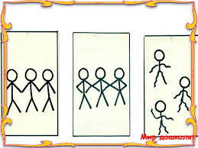
Метод ММЧ
Данный метод направлен на то, чтобы дать детям наглядно увидеть и почувствовать природные явления, характер взаимодействия элементов предметов и веществ. Он помогает сформировать у детей диалектические представления о различных объектах и процессах живой и неживой природы. А также развивает мышление детей, стимулирует любознательность и творчество.

Slide 15
Мышление по аналогии
Так как аналогия - это сходство предметов и явлений по каким-либо свойствам и признакам, надо сначала научить детей определять свойства и признаки предметов, научить их сравнивать и классифицировать:
а) личностная аналогия (эмпатия). Предложить ребенку представить самого себя в качестве какого-нибудь предмета или явления в проблемной ситуации.
б) прямая аналогия. Основывается на поиске сходных процессов в других областях знаний (вертолет – аналогия стрекозы, подводная лодка – аналогия рыбы и т. д.). Пусть дети находят такие аналогии, делают маленькие открытия в сходстве природных и технических систем;
в) фантастическая аналогия. Решение проблемы, задачи осуществляется, как в волшебной сказке, т. е. игнорируются все существующие законы (нарисуй свою радость – возможные варианты: солнце, цветок; изобрази любовь – это может быть человек, растение) и т. д.

Slide 16
Этапы работы по использованию элементов ТРИЗ
Цель первого этапа – научить ребенка находить и различать противоречия, которые окружают его повсюду. Что общее между цветком и деревом? Что общее между плакатом и дверью? и др.
Цель второго этапа – учить детей фантазировать, изобретать. Например, предложено придумать новый стул, удобный и красивый. Как выжить на необитаемом острове, где есть только коробки со жвачками?
Содержание третьего этапа – решение сказочных задач и придумывание разных сказок с помощью специальных методов ТРИЗ. Например, «Вас поймала баба-яга и хочет съесть. Что делать?».
На четвертом этапе ребенок применяет полученные знания и, используя нестандартные, оригинальные решения проблем, учится находить выход из любой сложной ситуации.

Slide 17
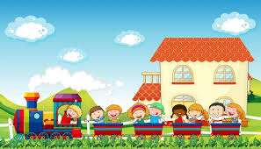
Заключение
Таким образом, опираясь на полученные знания, интуицию, используя нестандартные, оригинальные решения малыши находят выход из сложной ситуации.
Развитие творческого мышления влияет на расширение индивидуального опыта ребёнка и организацию детской деятельности, что позволяет обеспечить творческое применение полученных знаний, способствует повышению активности, расширяет кругозор и словарный запас. Всё это предоставляет дошкольникам возможность успешной самореализации в разных видах деятельности.

